Slide 1
Табыс
Дүкеніңіз үшін толық есеп жүйесі
Касса · Қойма · Есептер · Kaspi · Салық — бір жерде
Айына 9 990 ₸-ден · Орнату 20 000 ₸ · 2 күн тегін сынақ
Notes:
Табыс — Қазақстан дүкендері үшін жасалған. Кассадан бастап салыққа дейін бір жүйеде.

Slide 2
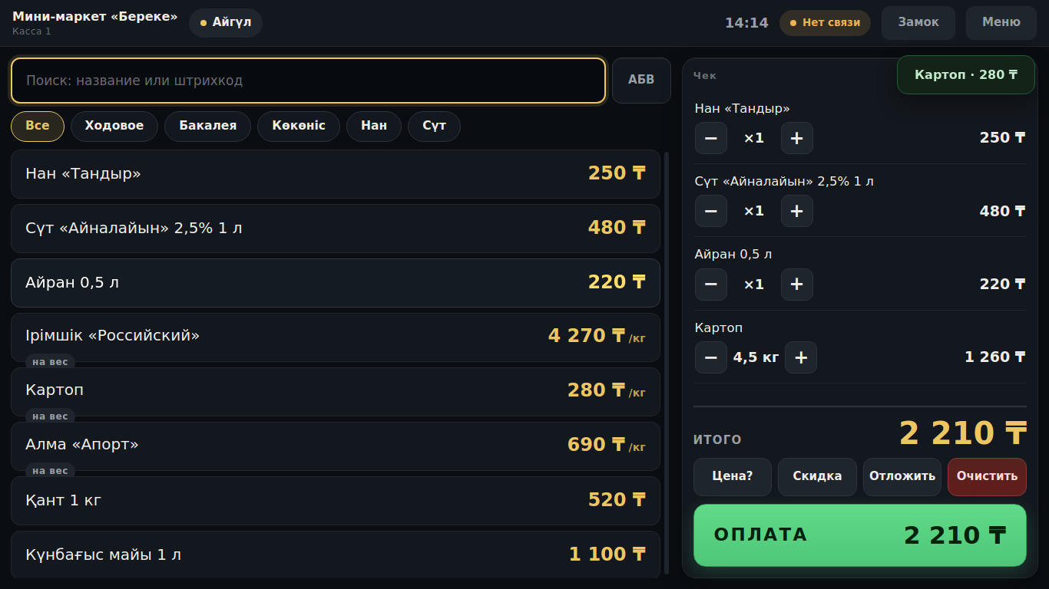
Кассирдің экраны
Нақты касса. Сурет емес.
Бір экран
Тауар да, чек те көрінеді
Ірі әріп
Көзі нашар кассир де оқиды
Салмақ өзі
Картоп 4,5 кг — қолмен енгізілмеген
ОПЛАТА-да сома
Кассир қанша алатынын көріп тұрады
Notes:
Осы экранды көрсетіңіз. Дүкен иесі функция тізімін оқымайды — экранға қарап шешеді: кассирім істей ме, жоқ па.

Slide 3
Дүкен иесінің күнделікті қиындығы
1
Түсім қайда кетті?
Кассир қанша сатты, қайтарым қанша — кешке дейін белгісіз
2
Тауар қалды ма?
Сатып алушы сұрайды, сатушы қоймаға жүгіреді
3
Салық қалай есептеледі?
Тоқсан сайын бухгалтерге ақша, декларация қолмен
4
Kaspi-де тапсырыстар
Сайтта бір қалдық, дүкенде басқа — қателік
Notes:
Әр дүкен иесі осы төрт сұрақпен күн сайын кездеседі.

Slide 4
Касса — кассирге ыңғайлы
Интернетсіз жұмыс
Штрих-код пен таразы
Байланыс үзілсе де сатады, чек басады, ауысымды жабады. Чектер өзі кетеді
Салмақ штрих-кодтан алынады — кассир енгізбейді
Таңбалау (Data Matrix)
Жас тексеру
Темекі, алкоголь: кодсыз төлемге жібермейді
Алкоголь мен темекіге туған жылды өзі көрсетеді
Кейінге қалдыру
Қайтарым
Сатып алушы ақшаға кетті — касса бос
Ақша келген жолмен қайтады: қолма-қол, карта, QR
Ауысым және X/Z есеп
Құлып
Кассир ақша санайды — айырма бірден көрінеді
Үш минут қозғалыссыз — код сұрайды, чек жоғалмайды
Notes:
Касса Windows планшетінде немесе компьютерде. Сканер, таразы, чек принтері, ақша жәшігі қосылады.

Slide 5
Касса сандармен
17
2
690+
0
кассадағы
функция
тіл: қазақша
және орысша
автоматты
тексеру
интернетсіз
жоғалған чек
Кассир оқуы — жарты сағат. Екінші рет түсіндіретін адам болмайды, сондықтан касса өзі айтады: не болды, не істеу керек.
Notes:
690 автоматты тексеру — әр жаңарту алдында өтеді.

Slide 6
Иесінің кабинеті — 21 бөлім
Компьютерден де, телефоннан да
Көрсеткіштер
Тауарлар
Қойма
Қаржы
Есептер
Қызметкерлер
Жалақы
Салық
Адалдық
Kaspi дүкен
Таңбалау
Акциз
Контрагенттер
Көтерме
Техкарталар
RFM-талдау
Сертификаттар
Автоматтандыру
AI-көмекші
Нүктелер мен кассалар
Баптаулар
Notes:
Барлық 21 бөлім Стандарт тарифінде. Старт тарифінде негізгі 8.

Slide 7
Басқаларда жоқ нәрсе
✓
AI накладной таниды
✓
Дауыспен түгендеу
Жеткізушінің накладнойын суретке түсіресіз — тауарлар қоймаға өзі кіреді. Бағамен айырмашылықты көрсетеді
Қоймада айтасыз: «Нан он бес» — жүйе жазады. Қолда қағаз жоқ
✓
Салық өзі есептеледі
✓
Kaspi дүкен
Кіріс, шығыс, әлеуметтік төлемдер — 910-нысанға дайын сандар
Тапсырыстар мен тауарлар өзі синхрондалады. Бір қалдық — екі жерде
✓
Кешкі есеп Telegram-ға
✓
Серіктес қасында
Күн сайын кешке: түсім, чектер, қайтарымдар. Кабинетке кірмей-ақ
Орнатады, оқытады, келеді. Байланыс орталығына емес — адамға
Notes:
Бұл алты функция UMAG пен Wipon-да жоқ.

Slide 8
Телефоннан — дүкен алақанда
Түсім нақты уақытта
Дүкенде болмасаңыз да — қанша сатылды, көрінеді
Бүгін
Түсім
184 500 ₸
Пайда, орташа чек
Тек түсім емес — өзіндік құн шегерілген нақты пайда
Чектер · 47
Орташа чек · 3 925 ₸
Шоттардағы ақша
Пайда · 41 200 ₸
Кассада қанша, Kaspi-де қанша — бір экранда
Шоттардағы ақша
Касса · 62 300 ₸
Kaspi · 122 200 ₸
Кешкі есеп
Telegram немесе WhatsApp-қа өзі келеді
Notes:
Телефон қосымшасы — иесі үшін. Кассирге кассадағы бағдарлама.

Slide 9
Бірінші жылдың құны
Толық тариф + орнату, бірінші жыл. Ресми сайттардан, 2026 жылғы қыркүйек
70 000 ₸ арзан
Бірінші жылда — UMAG-пен салыстырғанда
Орнату 20 000 ₸
UMAG: 30 000 ₸ — 10 000 үнемдейсіз
Кассирге шек жоқ
Wipon: қызметкер санына тариф
AI кіреді
Бәсекелестерде мүлде жоқ
Notes:
UMAG: Старт 8 800, Стандарт 19 900, орнату 30 000. Wipon: Lite 15 000, Standard 22 500 бөліп төлегенде. Дереккөз: umag.kz/tarify, docs.wipon.kz

Slide 10
Тарифтер
Старт
Стандарт
ҰСЫНАМЫЗ
9 990 ₸
14 900 ₸
айына · 1 дүкен, 1 касса
айына · 1 дүкен, кассалар шексіз
Касса: сатылым, қайтарым, ауысым
Тауарлар мен қойма
Есептер мен көрсеткіштер
Адалдық және қарыз
Телефон қосымшасы
Старттағының бәрі
AI: накладной, дауыспен түгендеу
Kaspi дүкен, салық, жалақы
Таңбалау, акциз, көтерме
Автоматтандыру және API
Қосымша дүкен — 4 900 ₸ · Орнату 20 000 ₸ · Жылға төлесеңіз — 2 ай сыйлық
Notes:
Жылдық төлем: 10 ай бағасына 12 ай. Старт 69 000, Стандарт 149 000 жылына.

Slide 11
Бір күнде іске қосамыз
1
2
3
4
5
Қоңырау
Орнату
Тауарлар
Оқыту
Сауда
Серіктес келеді, дүкенді көреді
Касса, сканер, принтер — 2 сағат
Excel-ден немесе накладнойдан AI
Кассирге жарты сағат
Сол күні кешке — бірінші есеп
2 күн тегін сынақ
Ұнамаса — ештеңе төлемейсіз. Деректеріңіз сізде қалады.
Notes:
Серіктес — жергілікті адам. Ол дүкенге келеді, орнатады, оқытады.

Slide 12
Табыс
Дүкеніңізге табыс әкелетін жүйе
tabys.duckdns.org
Сынақ кезеңін бастау үшін хабарласыңыз
Notes:
Байланыс: телефон, WhatsApp, Telegram — серіктес нөмірін қосыңыз.

